Slide 1
肺功能檢測
肺功能檢測前請先觀看衛教影片
1.尖峰吐氣流速測試 (第1支)
2. 完整肺功能檢測

Slide 2
肺功能檢測
肺功能檢測前請先觀看衛教影片
1.尖峰吐氣流速測試 (第1支)
請連結肺功能測量影片 若觀看完畢(V)紀錄最後觀看日期
說明
測量
查詢紀錄

Slide 3
尖峰吐氣流速測試 - 說明1/2
(用文字和語音說明)
尖峰吐氣流速是測試病人用力吐氣時，氣流瞬間吐出的最高流速，氣道發炎狹窄時尖峰吐氣流速降低，可用來幫助觀察氣道穩定度
建議每日早晚各記錄一次（早上起床、傍晚）
建議每日相同時間測量，以免影響測量數值。
測量結束會有數據和圖形提供參考。

Slide 4
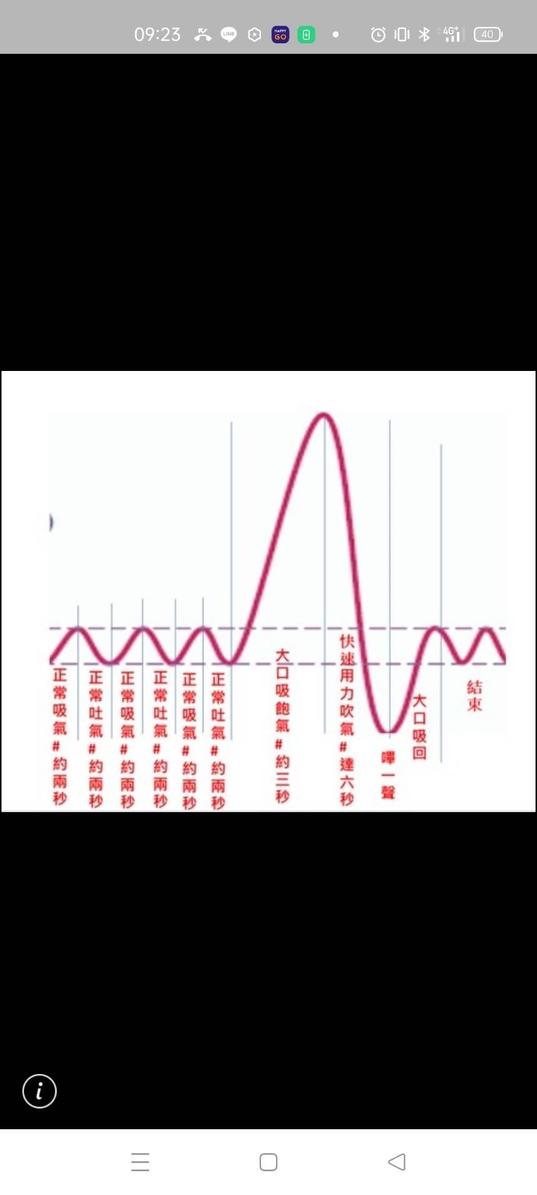
尖峰吐氣流速測試 –說明2/2
(用文字和語音說明)
我們將進行尖峰流量測試，請先站立、站穩，口含咬嘴勿漏氣，手拿器材於水平位置
正常呼吸後，大口吸氣，吸到最飽，用最大力氣快速用力吐氣。聽到[嗶]長聲 表示測量完畢 回到正常呼吸。
重複以上步驟三次，兩次測試中間至少間隔 30 秒。
回到正常呼吸
達三秒

Slide 5
尖峰吐氣流速測試 – 測量
輕輕吸氣2”
輕輕吐氣2’’
大口吸氣吸飽 3”
快速用力吹 3”
嗶 ~
休息一下 30秒後再測試一次
顯示 倒數讀秒
測完3次
測量完畢
設定灰色虛線
呼吸變實線
回到正常呼吸
達三秒

Slide 6
檢查後顯示數值
 | 測驗數值 | %理想值
最高吐氣氣流 | 顯示三次中最佳值
第1秒呼氣量 | 顯示三次中最佳值
A. 當尖峰呼氣流速計在綠燈區(尖峰呼氣流速值為理想值之80-100%)時，表示您的狀況良好： 請繼續保持您目前的氣喘控制計劃。 醫師將會逐漸將您的藥物調整到最低的使用劑量及頻次。 應避免接觸可能誘發氣喘發作的原因。 B. 當尖峰呼氣流速計在黃燈區(尖峰呼氣流速值為理想值之60-80%)時，您應該小心： 您可能有咳嗽、喘鳴、呼吸短促或胸悶等症狀。 您可能因上述症狀而無法從事一般日常活動，或夜裡無法睡好。 此時您可使用吸入型支氣管擴張劑來改善症狀。 若使用支氣管擴張劑後二十至六十分鐘後，呼氣流速仍舊沒有改善，應儘速就醫。 若您的尖峰呼氣流速經常在黃燈區，或經常須靠吸入型支氣管擴張劑來改善症狀，請讓您的醫師知道。 C. 當尖峰呼氣流速計在紅燈區(尖峰呼氣流速值為理想值之60%以下)時，您應該立即就醫 您可能一直咳嗽、呼吸非常短促、且/或頸胸部有緊繃感、走路困難、一句話須分好幾次才能說完。 通常有喘鳴聲，有時因為很嚴重反而聽不到喘鳴聲。 嘴唇及指甲很嚴重時會呈現紫色 請保持鎮靜，不要驚慌，恐慌會使病情惡化。 請立即使用吸入型支氣管擴張劑，並服用口服類固醇。 請立刻到醫院急診室求診。送醫途中，每隔三至五分鐘使用吸入型支氣管擴張劑。 至急診室請告知醫護人員，病人為氣喘急性發作。

Slide 7
顯示曲線圖
顯示過去1週測量曲線圖 並顯示燈號
可選擇過去1個月曲線圖
呈現曲線圖時，同時計算尖峰吐氣流速每日變異度
尖峰吐氣流速每日變異度若>20%建議使用支氣管擴張劑。
使用支氣管擴張劑後二十至六十分鐘後，尖峰吐氣流速沒有改善，應儘速就醫。
PEFR(晚) — PEFR(早) 尖峰呼氣流速每日變異度 = ──────────────────────── × 100% 1/2 [PEFR(晚) ┼ PEFR(早)]

Slide 8
肺復原訓練
肺復原訓練前請先觀看衛教影片
1. 呼吸節律與力道訓練 (第2支)
2. 咳嗽引痰技巧訓練(第2,3支)
3. 吐氣阻力訓練(第2, 3, 4)
4. 吸氣肌肉訓練(第2, 4)

Slide 9
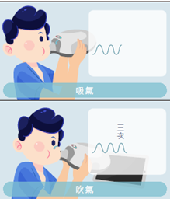
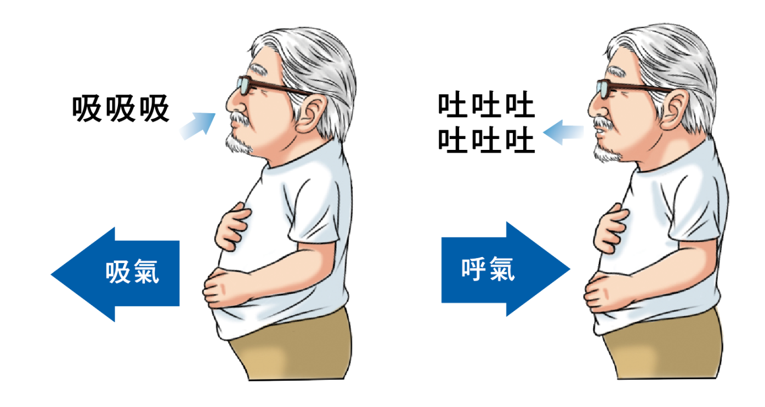
呼吸節律與力道訓練 說明 step 1.1.
顯示字幕、配音
呼吸節律訓練
請先找有靠背椅子做好
肩膀放鬆
嘴巴含著咬嘴 自然呼吸
嘴巴吸 (心裡數1,2,3)
嘴巴吐長 (心裡數1,2,3,4,5,6)
開始練習 3,2,1 請開始
引導曲線為1:3.5
當吸氣時肚子 隨著吸氣 愈來愈向外凸起
當吐氣時顯示隨著氣減少肚子愈來愈消

Slide 10
呼吸節律與力道訓練 說明 step 1.2.
每一循環一分鐘，約呼吸五次
接著休息一分鐘，顯示上一循環的吸氣、吐氣時間比例，1:2~1:5為理想，試試看可再更延長
五循環共10分鐘後結束

Slide 11
呼吸節律與力道訓練 執行 請跟著曲線呼吸，盡量吐長
1(可先預設兩秒) : 3(可先預設六秒)
吸氣秒數即時監測 換算吐氣秒數

Slide 12
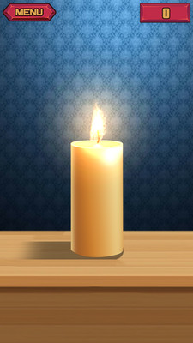

呼吸節律與力道訓練 說明 step 2.1.
顯示字幕、配音
呼吸力道訓練
請找有靠背椅子做好
肩膀放鬆
嘴巴含著咬嘴 自然呼吸
螢幕上方會顯示蠟燭,
請噘嘴輕柔吹出吹長將火焰持續吹歪但勿吹倒
開始練習 3,2,1 請開始

Slide 13
呼吸節律與力道訓練 說明step 2.2.
螢幕顯示半張臉形對著蠟燭，燭火有隱形線顯示直立 傾斜 30度 60度
測試者嘴巴吐時
流量>200ml/s 火焰熄
流量130ml/sec-199ml/sec 火焰60度
流量70-130ml/s 火焰歪30度 (顯示 good )
流量小於70 ml/s 蠟火不動 (灰色)

Slide 14
呼吸節律與力道訓練 step 2 執行 請跟著曲線呼吸，盡量吐長
1(可先預設兩秒) : 3(可先預設六秒)
吸氣秒數即時監測 換算吐氣秒數

